Slide 1



Jätkusuutliku jaefinantseerimise nõudlus Eestis
Kirill Jurkov
Analüütik
Balti Uuringute Instituut
08.10.2025

Slide 2
Varasem teadmine ja uuringu eesmärgid
Jaeinvestorite ja erakapitali roll rohelises üleminekus
Erasektori piiratud osalus hoolimata aina suurenevast teadlikkusest
Uuringu eesmärgid:
Eesti jaeinvestorite hoiakute, teadmiste ja käitumise mõistmine
Jätkusuutlike toodete turupotentsiaali hindamine
Takistuste ja vajaduste kindlaksmääramine

Slide 3

Uuringu metoodika
Elanikkonna küsitlus (1000 in +200 in kõrge sissetulekuga alavalim)
20 süvaintervjuud
2 fookusrühma intervjuud
Fookus: nõudluse dünaamika (pakkumise dünaamika teises aruandes)
Koostöö Sustainable Finance Observatory ja teiste riikide partneritega

Slide 4
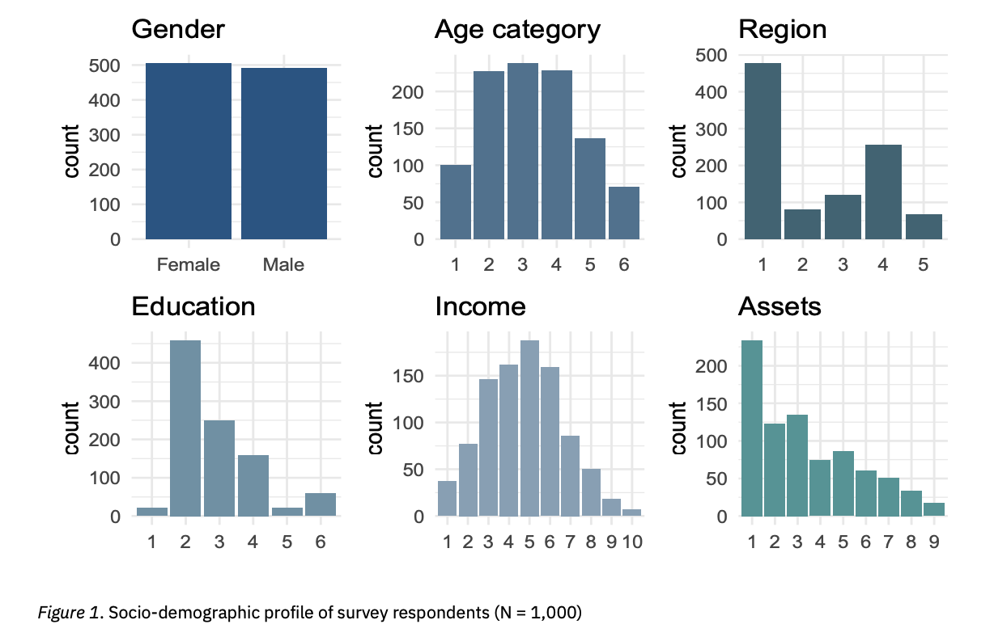
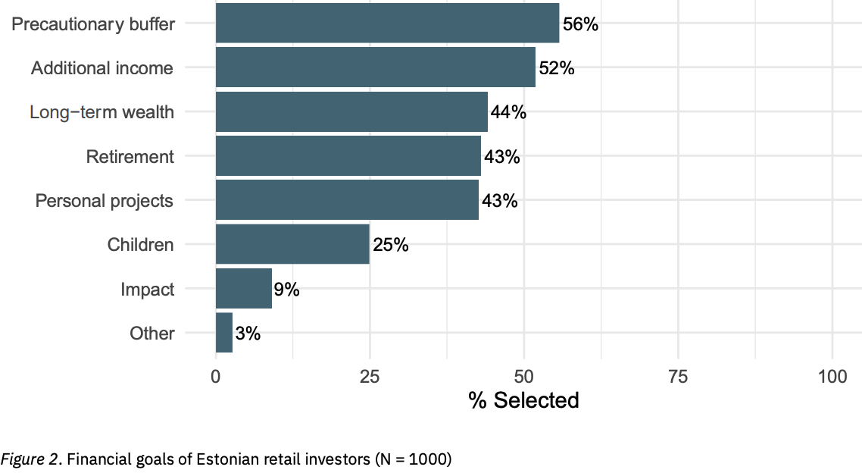
Jaeinvestori profiil
Sooline tasakaal, enamasti 20ndate keskpaigast 50ndate eluaastateni
Keskmine sissetulek, kesk- ja kõrgharidus
Prioriteedid: finantsiline kindlustatus, stabiilne sissetulek
Mõõdukas teadlikkus jätkusuutlikkusest; mõõdukalt riskialtid, pragmaatilised
Notes:
Sissetulek: leibkond, kategooria 5 2000–3000€
Varasid vähe: kategooria 1 alla 900€, 2 alla 2000€ jne
Teadlikkus enesehinnanguline, riskid 4–5 juures
Mõju ja roheteemad ei ole esimene prioriteet

Slide 5
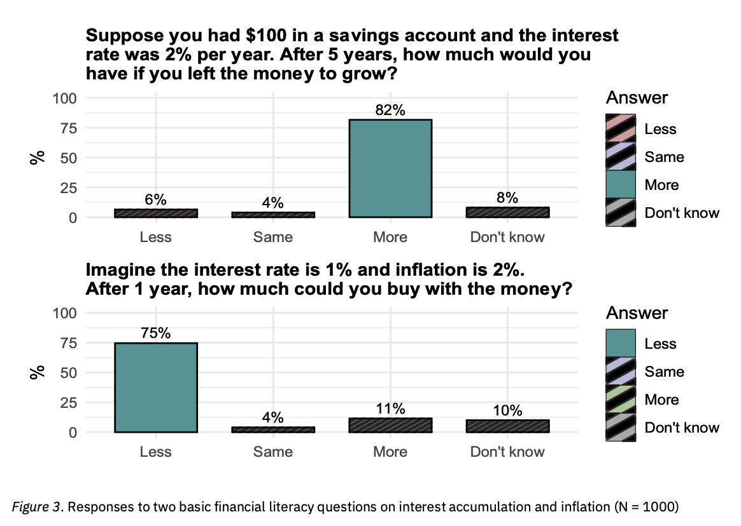

Slide 6
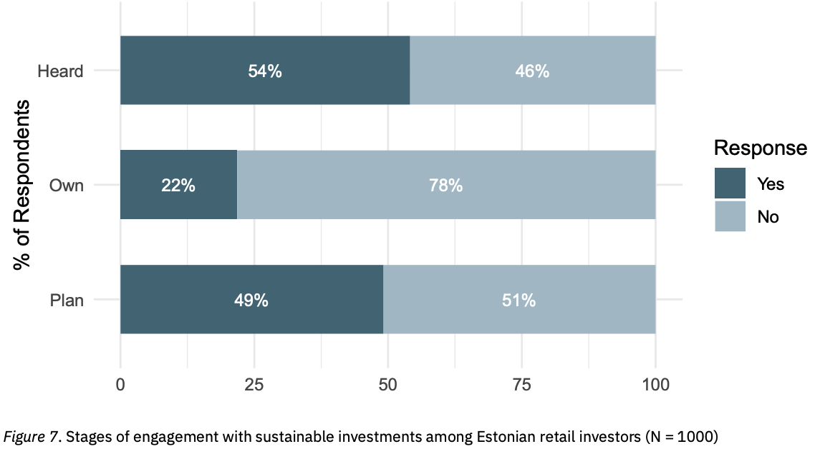
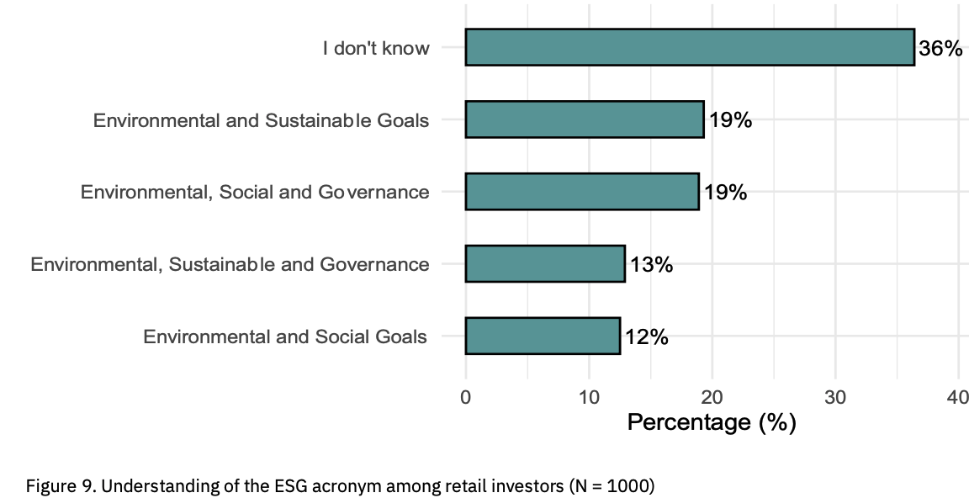
Teadlikkus ja arusaam jätkusuutlikust investeerimisest
54% on kuulnud jätkusuutlikest finantstoodetest.
Ainult 22% omab neid praegu.
19% defineerib ESG-d õigesti; 61% usub ekslikult ühtsete ELi standardite olemasolusse.
Segadus eetilise ja mõjuinvesteerimise vahel.
ESG-alane teadlikkus kaldub „E” (keskkonna) poole.
Notes:
Huvitav on see, et kes on kuulnud ja plaanivad juurde investeerida, on üsna samades osakaaludes
Segadus: intervjuudes rääkisime üsna palju eetilisest investeerimisest (eelkõige välistamise mõttes) ja mõju saavutamisest (nt keskkonna parendamisest) – see erisus tekitas segadust
ESG teadlikkus: samamoodi intervjuudest, et kui mõeldakse ESG peale, siis eelkõige keskkonna peale

Slide 7
Kavatsuse ja tegevuse vahe
49% kavatseb kolme aasta jooksul investeerida jätkusuutlikult, kuid ainult 22% on seda teinud.
Peamised takistused:
Selguse ja usalduse puudumine.
Hirm halva tulemuse ees.
Keerukus ja žargoon.

Slide 8

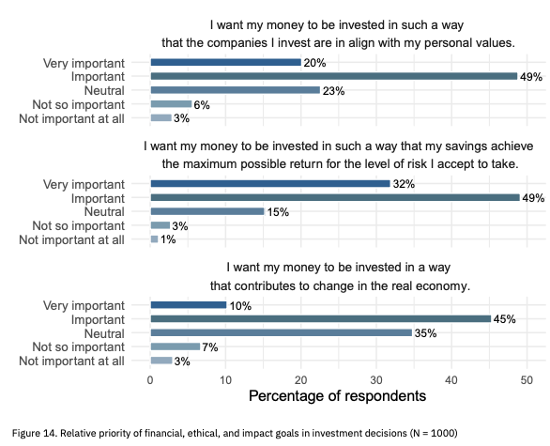
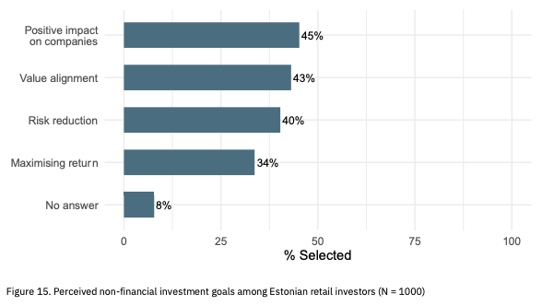
Investeerimise prioriteetide hierarhia
Prioriteedid investeerimisel:
Finantstulu („mitte läbiräägitav”)
Eetiline kooskõla (väärtuspõhine)
Reaalne mõju (soovitav, kuid teisejärguline)
Investorid soovivad jätkusuutlikkust lisandina, mitte asendusena.
Usaldus sõltub usaldusväärsusest ja lihtsusest.
Notes:
Põhiline on saada kasummi, siis tulevad muud asjad
Lisand tähendab, et tulust ei loobuta n-ö heateo nimel

Slide 9
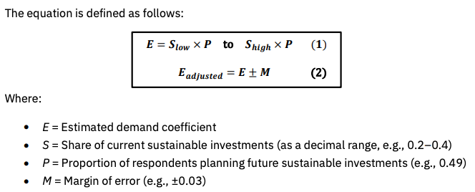
Turupotentsiaali hinnang
Potentsiaalne turg:
4,8–16 miljardit eurot
72–238 tuhat potentsiaalset investorit
Teostamine sõltub:
Majanduslikust kindlustundest
Regulatiivsest selgusest
Institutsioonilisest usaldusväärsusest
Notes:
Hindasime seda praeguste investorite proportsioonidega: jätkustuulikud investeeringut koguinvesteeringutest
Varade koguväärtus Eurostati andmetel ja inimeste arv

Slide 10
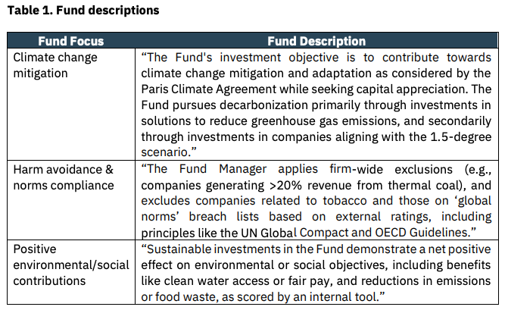
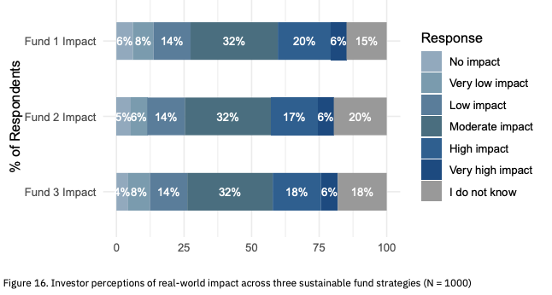
Fonditüüpide tajumine
Testiti 3 fonditüüpi:
Pariisi kokkuleppega kooskõlas olev
(kõige usaldusväärsem)
Normidel/välistamisel põhinev
Positiivse mõjuga fond
Kõige levinum hinnang „mõõdukas mõju” (32%)
Peamine vajadus: selgem ja kontrollitavam teavet mõju kohta
Notes:
Sellised kirjeldused võivad esineda tegelikult ka ühe fondi dokumentatsioonis

Slide 11
Kokkuvõte
Eesti investorid on avatud, kuid mitte (veel) kindlad
Jätkusuutliku investeerimise potentsiaal on olemas, kuid sõltub usaldusest, selgusest ja usaldusväärsusest
„Jätkusuutlikkus ei ole idealism – see on lihtsalt mõistlik.”
Loe rohkem: https://www.ibs.ee/wp-content/uploads/Demand-report_IBS-2.pdf

Slide 12

Jätkusuutliku jaefinantseerimise pakkumine Eestis
Kirill Jurkov
Analüütik
Balti Uuringute Instituut
08.10.2025

Slide 13
Varasem teadmine ja uuringu eesmärgid
Olulised puudused jätkusuutlike investeerimistoodete usaldusväärsuses, lubadustes, tegelikus mõjus.
Jätkusuutliku rahastamise usaldusväärsus on tähelepanu all – „lubaduste ja tegelikkuse” vaheline lõhe.
Probleemid UCPD ja MiFiD II järgimisega.
Eesmärk: hinnata jätkusuutlike jaeinvesteerimistoodete usaldusväärsust, lubadusi ja levikut Eestis.
Täiendab nõudluse uuringut investorite käitumise kohta.
Notes:
Varasemalt nii teiste riikide kogemuste põhjal, aga ka nõudluse aruandest
Teadlikkus on suurenenud, järjest rohkem pööratakse tähelepanu sellele, kas lubadused ka midagi tähendavad – see uuring ka üks osa
UCPD – ebaausate kaubandustavade direktiiv, MiFiD – finantsinstrumentide turgude direktiiv

Slide 14
Uuringu metoodika
Kolm täiendavat osist:
Keskkonnamõju väidete analüüs – fondi turustamise usaldusväärsus
Mõju potentsiaali hindamine (IPAF) – toodete võime tekitada reaalset mõju
Testostlus (mystery shopping) – kuidas nõustajad selgitavad välja klientide jätkusuutlikkuse eelistused ja tegutsevad vastavalt nendele
Fookus: pakkumise pool – tooted, kommunikatsioon ja nõustamispraktikad
Koostöö Sustainable Finance Observatory ja teiste riikide partneritega
Notes:
Keskkonnamõju väited – avalikud investeerimisfondid (mitte ETFid, vaid mutual fundid)
Mõjupotentsiaal – peamiselt eraturu fondid (ei saa avalikult kaubelda), aga ka ühisrahastus ja lõpuks üks avalik fond
Testost – pangad, kelle juurde oli üldse võimalik nõustamisele pääseda

Slide 15
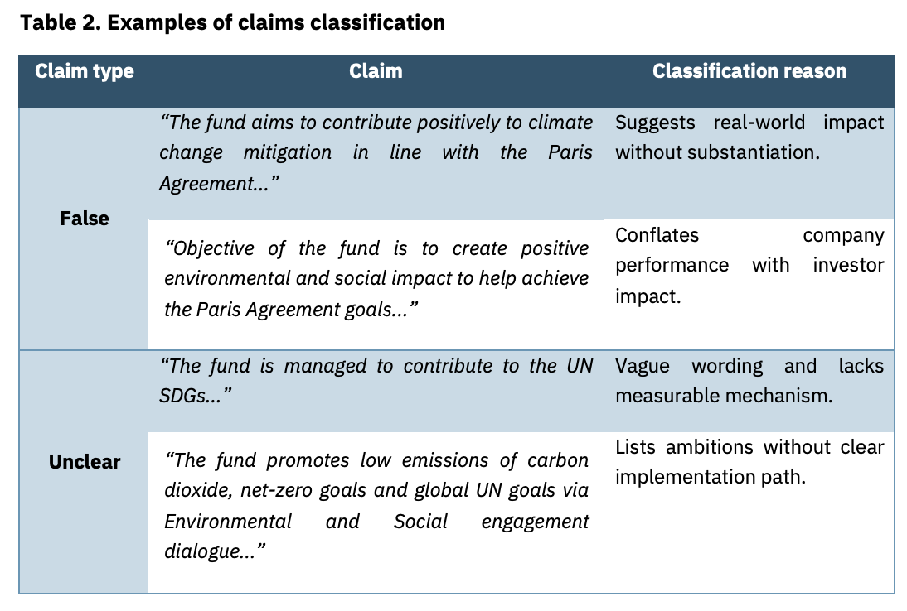
Keskkonnamõju väited: valim ja meetod
Vaadati läbi 62 Eestis kättesaadavat artikli 8/9 fondi.
Allikad: fondi brošüürid, KIID-id, SFDR lisad.
Klassifikatsioon UCPD alusel: vale, ebaselge, üldine, mitte eksitav.
Eesmärk: mõju käsitlevate sõnastuste põhjendatuse, selguse ja vastavuse kontrollimine.
Notes:
SFDR (Sustainable Finance Disclosure Regulation) avalike dokumentide kohaselt
UCPD – kaubandustavade direktiiv

Slide 16
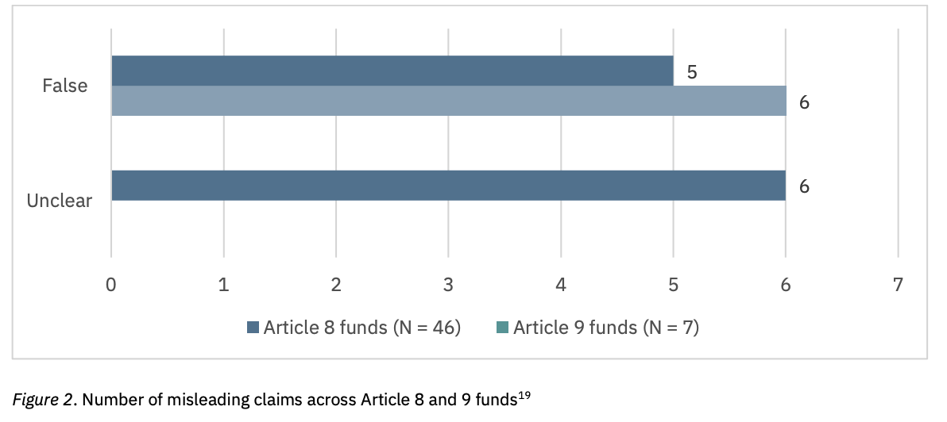
Tulemused: mõju väited
37% fondidest sisaldasid eksitavaid keskkonnamõju väiteid.
56% neist olid valed, 44% ebaselged.
Eksitavaid väited esinesid sageli ka põhjalikes dokumentides (prospektid).
Artikli 9 fondides ülekaalukalt suurem valeväidete proportsioon.
Notes:
62st 23s oli eksitavaid väiteid
25 eksitavat väidet kokku (14 +11)

Slide 17
Nõuete analüüsi järeldused
Vastavus ≠ selgus: isegi „regulatiivne” keelekasutus võib olla eksitav.
Turundus ületab sisu.
Järelevalve lünk UCPD, MiFID II ja SFDR raames.
Riskid: investorite usalduse kadumine, kogu turu maine risk.
Notes:
Sõna “promote” kasutatakse palju. Kuigi see ei ole otseselt vale regulatsiooni kohaselt, siis on see ikka mittemidagiütlev sageli. UCPD – kaubandustavade direktiiv, MiFiD – finantstrugude direktiiv, SFDR – jätkusuutliku rahastamise teabe avalikustamise määrus

Slide 18
Mõju potentsiaali hindamine (IPAF): meetod
Hindab tegelikku mõju potentsiaali, mitte ainult ESG-nõuetele vastavust.
Investeeringute valimine
Alarahastatud turud
Paindlik kapital
Aktiivne osalemine
Turusignaalid
Hinnati kuut toodet (4 erafondi, 1 ühisrahastus, 1 avalik fond).
Mõjuhinnangud: A (väga tugev) → G (puudub).
Notes:
Investeeringute valimine – kas valitakse ettevõtted, kes teevad head, tahavad kasu teha
Alarahastatud turud – kas valikukriteerium on see, et ettevõtetel on raske rahastust saada
Paindlik kapital – kas antakse tavalist laenu või paindlikumat rahastust (laenud alla turutingimuste, tingimuslikud intressimäärad, tingimuseta võla leevendamine vms)
Aktiivne osalemine – kuidas mõjutatakse-kontrollitakse ettevõtte tegevust (kas pannakse ettevõttele eesmärke, kui palju mõjutatakse jne)
Turusignaalid – kui palju toetatakse ettevõtteid, kui selge signaal antakse rahastuse saajatele

Slide 19
Tulemused: mõju potentsiaal
5/6 toodet hindega F, 1 hindega E (keskmine 0,99/6)
Investeeringute valimine: enamasti algeline
Alavarustatud turud: olematu või nõrk
Paindlik kapital: puudus
Aktiivne osalemine: ebasüsteemne
Turusignaalid: piiratud, enamasti kosmeetiline
Notes:
Investeeringud – eriti ei valita mõju järgi ja kui seda mainitakse, siis ilma mingi selgituseta
Alavarustatud – keegi eriti ei anna raha nendele, ke seda tavatingimustel ei saa
Paindlik kapital – raha antakse ainult turutingimustel
Aktiivne osalemine – peamiselt piirdub osanike hääletustega, kui ka on muud suhtlust, siis see ei ole väga läbipaistev
Turusignaalid – piirdutakse nime ja sloganitega + ei ole võimekust turgu mõjutada

Slide 20
Testostlus: meetod
16 külastust 4 pangas
4 ostlejate profiili
Hinnati MiFID II (EL 2021/1253) kohaste jätkusuutlikkuse eelistuste integreerimist investeerimisprotsessis
Hinnati: nõustaja protsessi juhtimist, toote soovitusi, regulatiivse vastavuse järgimist
Notes:
MiFiD – finantsinstrumentide turgude direktiiv
Meil peab olema kindel protsess, mida nõustamisprotsessis järgitakse (arvestab jätkusuutlikkuse eelistustega: taksonoomia, SFDR; PAI)

Slide 21
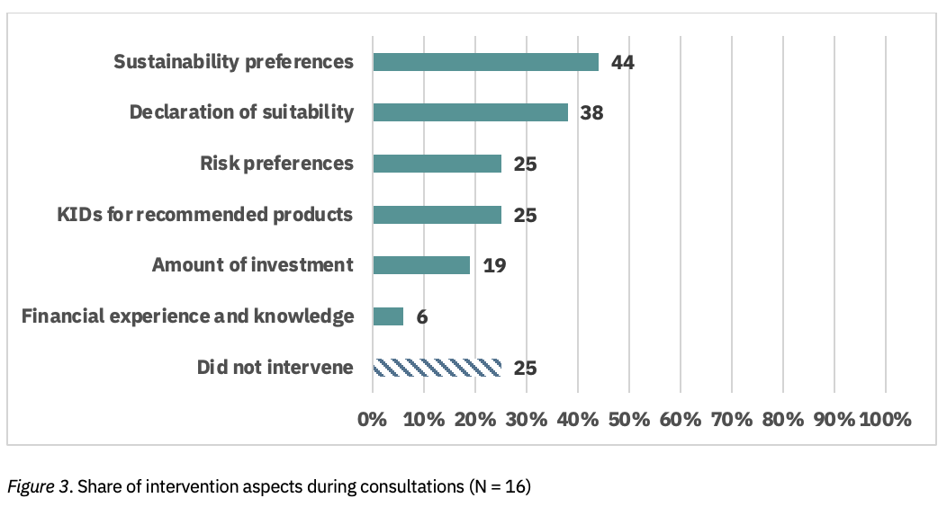
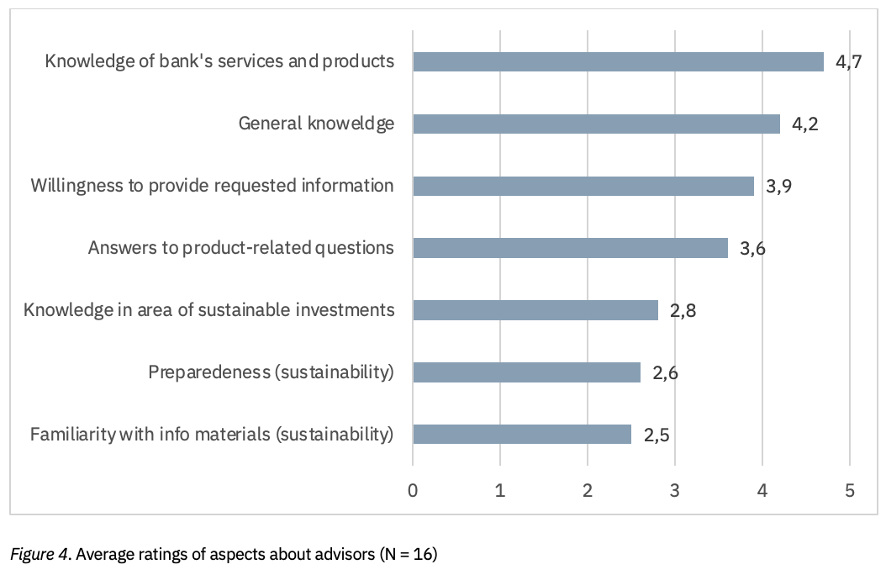
Tulemused: nõustamispraktikad
Jätkusuutlikkus tõstatati harva proaktiivselt (56% juhtudest pidid kliendid ise tõstatama, 75% ise suunama).
Soovitatakse tihti ainult enda tooteid, piirates valikuvõimalusi.
Tagasihoidlikud teadmised kliendi jätkusuutlikkuse eelistustest ja riskidest.
Eelistuste põhjal ei saanud sageli sobivat toodet.
Notes:
Taksonoomia – peab selgelt olema selgitatud, kuidas panustatakse jätkusuutlikusse
SFDR – peab olema selgitatud üldiselt, kuidas teemasid edendatakse
PAI – peab olema välja toodud, millised riskid on ja kuidas neid välditakse
Kui vaatame keskmisi hinnanguid aspektidele, siis on kõige madalam jätkusuutlikkusel
Sobiva toote mure on suuresti tingitud väiksest turust – kogu eelnev jutt

Slide 22
Kokkuvõte
Eesti jätkusuutliku rahastamise turg lubab rohkem, kui suudab täita.
Usaldusväärsuse puudujääk õõnestab investorite usaldust.
Võimalus: väike turg = lihtsam reform.
Jõustada põhjendamist, suurendada läbipaistvust, integreerida jätkusuutlikkus mõtestatult.
Loe rohkem: https://www.ibs.ee/wp-content/uploads/Supply-report_IBS-1.pdf

Slide 23
Arutelu koht

Slide 24
Aitäh!
Kirill Jurkov
Analüütik
Balti Uuringute Instituut
kirill@ibs.ee

